Slide 1
Uji Hipotesis Komparatif
Variabel Numerik > 2 Kelompok

Slide 2
Repeated Anova
Uji Hipotesis Komparatif
Variabel Numerik > 2 Kelompok Berpasangan

Slide 3
Prosedur Uji Repeated Anova
Uji normalitas: harus normal
Transformasi data jika tidak normal
Jika tetap tidak normal: pilih uji Friedman
Analisis post hoc jika uji repeated anova significant

Slide 4
Kasus
Anda ingin mengetahui peran suatu metode latihan bagi penderita arthritis terhadap fungsi lutut. Sebelum pelatihan, anda terlebih dahulu mengukur fungsi lutut yang di ukur berdasarkan waktu yang dibutuhkan untuk naik tangga (dalam detik). Anda ingin melihat perbandingan fungsi lutut sebelum pelatihan, empat minggu setelah pelatihan, dan enam minggu setelah pelatihan.

Slide 5
Langka-langka menentukan uji hipotesis yang sesuai
No | Langkah | Jawaban????
1 | Menentukan uji variabel yang dihubungkan | Fungsi Lutut (Numerik) dan waktu pengukuran (Kategorik)
2 | Menentukan jenis hipotesa | Komparatif
3 | Menentukan masalah skala variabel | Numerik
4 | Menentukan pasangan/tidak pasangan | Berpasangan
5 | Menentukan jumlah kelompok | > 2
 | Kesimpulan : Uji yang digunakan adalah Repeated Anova (parametrik) jika memenuhi syarat. Bila tidak memenuhi syarat, maka akan menggunakan uji Friedman (uji Non parametrik)

Slide 6
Uji Repeated Anova menggunakan SPSS
Analyze → general linier model → repeated measure
Masukkan kata waktu pada kolom Within-Subject Factor Name (bisa juga pada kolom ini dbiarkan default SPSS dengan kata factor 1)
Ketik angka 3 ke dalam Number of Levels (untuk menunjukkan bahwa pengukuran dilakukan tiga kali). Klik kotak Add
Klik Kotak Define Masukkan variabel dtk_sct1, dtk_sct4, dtk_sct6 (sesuai dengan banyaknya jumlah pengukuran) ke dalam Kolom Within Subject Variable
Klik Kotak Option. Pindahkan variabel waktu ke dalam Display Means for. Klik Compare Main Effects
Klik cont
Kilk OK

Slide 7
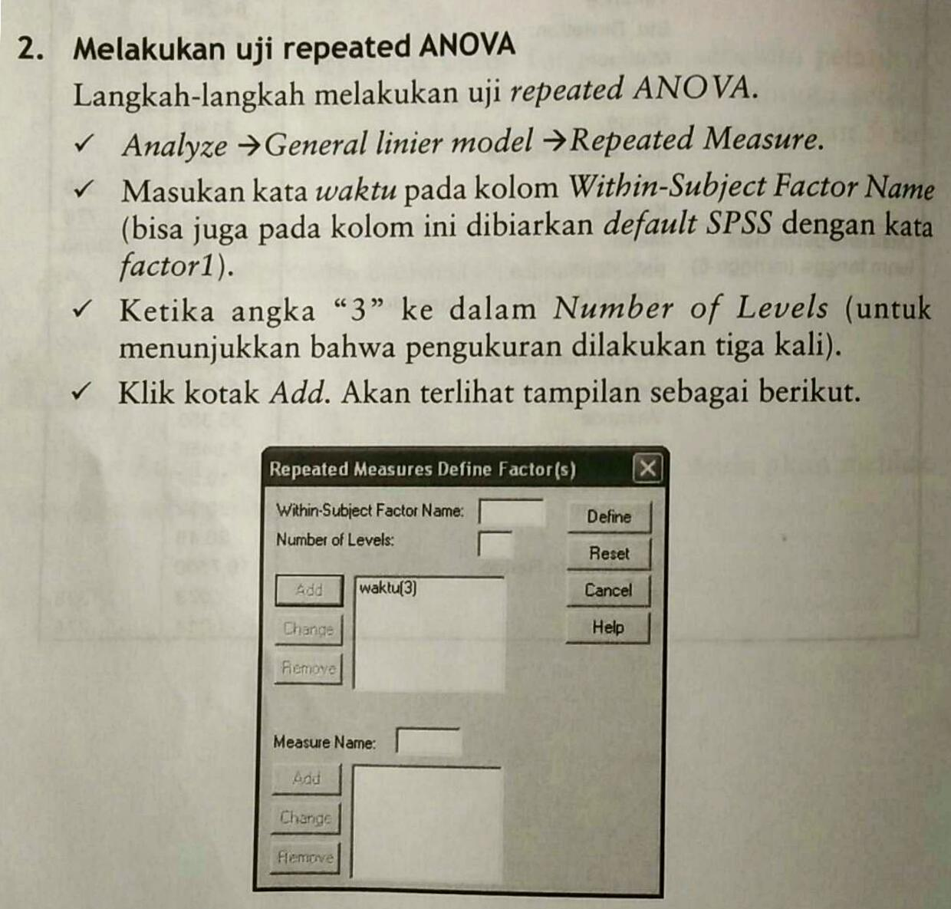

Slide 8
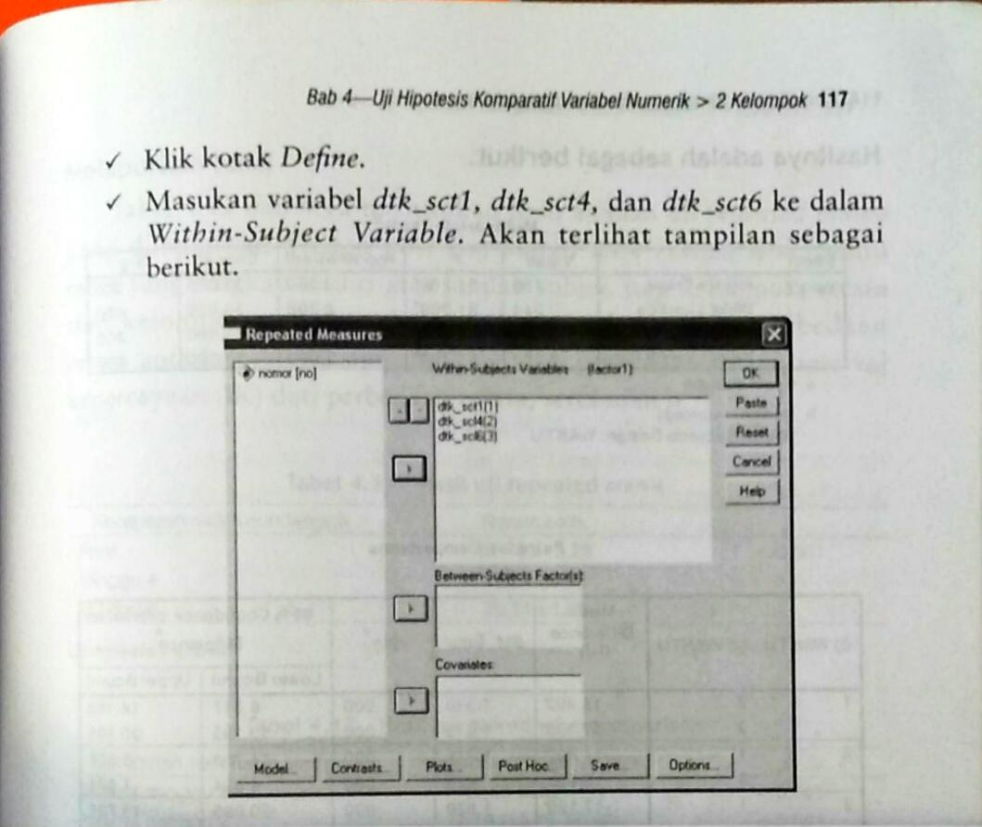

Slide 9
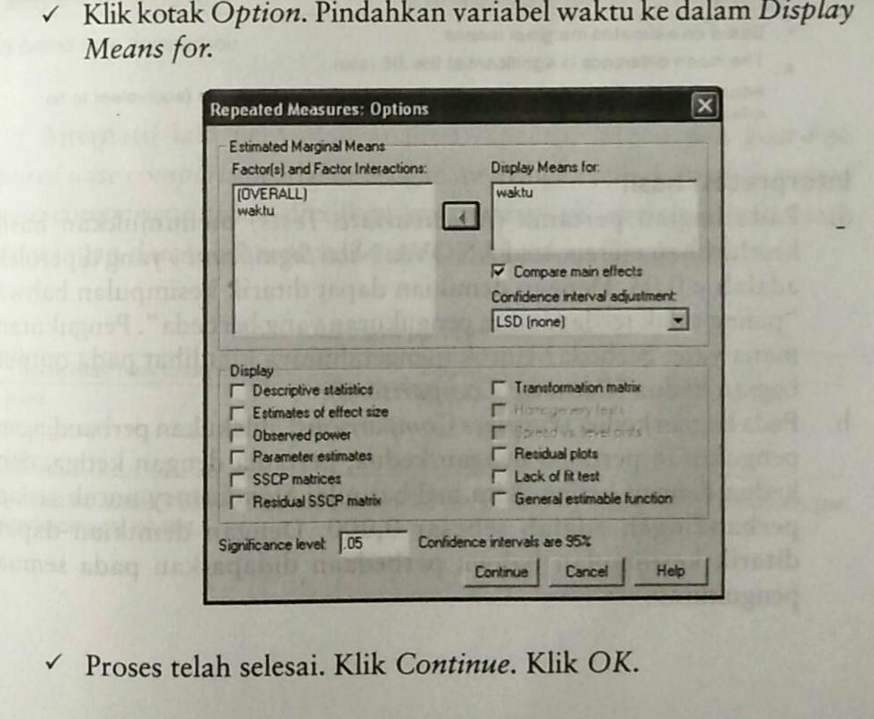

Slide 10
Tabel Penyajian Hasil Uji Repeated Anova
Kecepatan naik turn tangga | Mean | Std Dev | 95% CI | p-Value
minggu 1 minggu 4 minggu 6 | 37.70 | 13,2 | 32 -- 42 | 0.000

Slide 11
Tabel Penyajian Hasil Uji Pairwise Comparisons
Repeated Anova
Kecepatan naik turun tangga | Perbedaan rata-rata (IK 95%) | p-Value
Minggu 1 Vs Minggu 4 Minggu 1Vs Minggu 6 Minggu 4 Vs Minggu 6 | 11, 49 (8,82-14,17) 17,19 (13,79-20,60) 5,70 (4,02-7,37) | 0,000 0,000 0,000

Slide 12
Selamat Belajar

